Slide 1
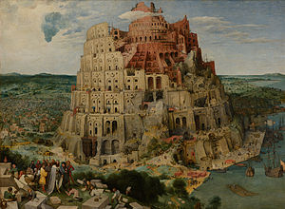
Den vigtige oversætter
Nytårskur 2018
Greve Kommune
22. Januar 2018
Søren Obed Madsen
som.mpp@cbs.dk

Slide 2
Dagsorden
Hvorfor er det interessant at tale om oversættelse af strategier?
  Nuværende praksis og konsekvenserne
  Om organisationer
  Om sproget
Hvad vil det sige at oversætte en strategi?
  Om oversættelse
  Kompetencer og arbejdsforhold
  Oversættelsesfejl
  Sproget og roller

Slide 3
Forstår du strategien?
En amerikansk undersøgelse viste at
40 procent af ledere og 90 procent af medarbejderne var usikre på om de forstod organisationens strategi.
(Rousseau & Rousseau, 1999)

Slide 4
Nuværende praksis – sat på spidsen
Strategier laves ofte for at blive vedtaget – ikke for at blive implementeret – de bliver abstrakte i ordlyden
Der forsøges at stabilisere mening i dokumenterne og distribuere denne mening på tværs af organisationen og på tværs af fagligheder og ansvarsområder
Der læses ting ind i strategien, der ikke står i den
Topledelsen abdicerer ofte i implementeringsprocessen – ofte på grund af manglende roller i implementeringsprocessen
Der allokeres få ressourcer til implementering i forhold til udvikling på trods af at meget implementering handler om at få det, man har udviklet til at fungere som man intenderede
Lokale enheder og ledere har enten udstrakt frihed eller skal levere på meget specifikke punkter

Slide 5
Konsekvenser af nuværende praksis
Strategiens funktion er ofte uklar
Forholdet mellem styringsdokumenter i praksis er uklart
Ledere skal konkretisere de abstrakte strategier – de oversættes
Egne roller i forhold til strategier er uklare – bruges kun hvis de er relevante
Strategi bliver noget vi leger - enten skuespil eller nye ord på gammel praksis
Udbredt brug af pligtsludder
Strategiprocesser bliver en anledning til at skaffe ressourcer til eget område
Ressourceforbruget er underprioriteret
Dekobling – der også afspejler en til tider løskoblet organisation

Slide 6
Forskellige syn på strategi
En plan?
En proces?
En oversigt over, hvad lederne kunne blive enige om på daværende tidspunkt?
Et skuespil?
Men…

Slide 7
Forskellige måder at bruge strategien på
Legitimitet
Retning
Evaluering
Mening

Slide 8
Fem dimensioner af styring og ledelse
Fortolkning
Magt
Oversættelse
Skuespil
Instrumentel

Slide 9
Om organisationer

Slide 10
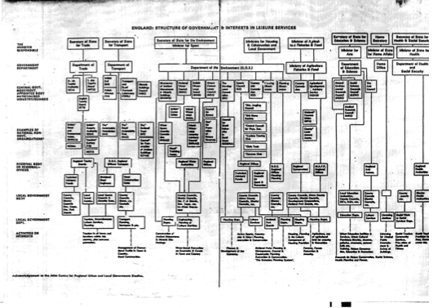
Organisationen som hierarki

Slide 11
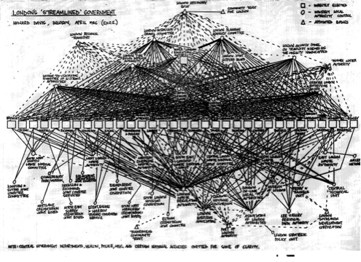
Organisationen som netværk

Slide 12
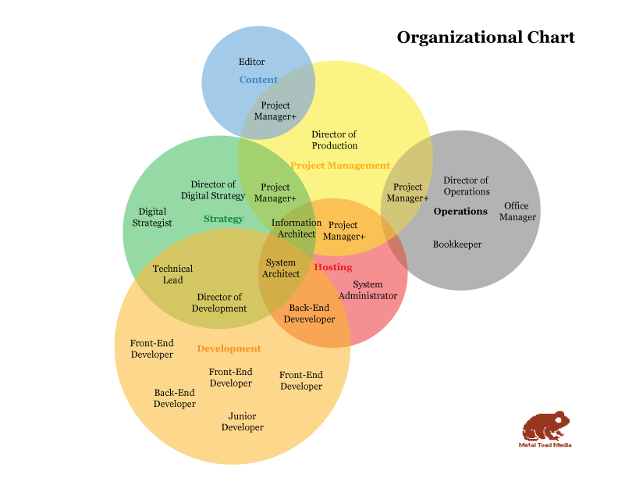
Uddrag af et netværk

Slide 13
Flere organisationer i en
Den store : Hele organisationen
Den mellem: Området
Den lille: Min egen afdeling eller kontor

Slide 14
”Mit sprogs grænser er min verdens grænser“
- Wittgenstein

Slide 15
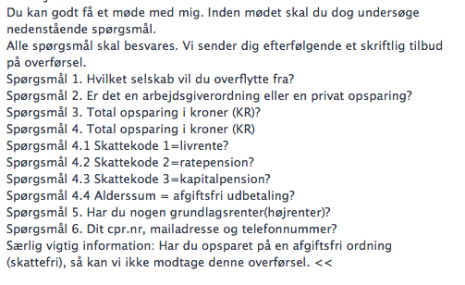
Taler vi samme sprog?

Slide 16
Forskellige idealer i samme organisation
Arbejdspladsen er en | Produktionsvirksomhed | Offentlig myndighed | Politisk organisation | Den faglige organisation
Succeskriterier: | At nå produktionsmålene inden for budgetterne | At overholde lovgivningen | At gøre den politiske chef glad | Overhold de faglige standarder
Bruger ord som: | Kunder | Borgere | Politikere | Afhænger af faget
 | Effektivitet | Retsikkerhed | Legitimitet
 | Forretningen | Myndigheden | Organisationen
 | KPI’er | Nøgletal | Tallene
 | Budgettet | Loven | De politiske udmeldinger
 | Finansministeriet | Rigsrevisionen | Medierne | Fagligt stærke kollegaer

Slide 17




Oversættelsesteori

Slide 18
Om oversættere
Ofte usynlige i organisationer
Er magtfulde, men udsatte
Altid potentielle forrædere
Er uundværlige

Slide 19
Fire overvejelser, når en tekst skal oversættes
  Sproget
  Kulturen
  Funktionen
  Ideologien

Slide 20
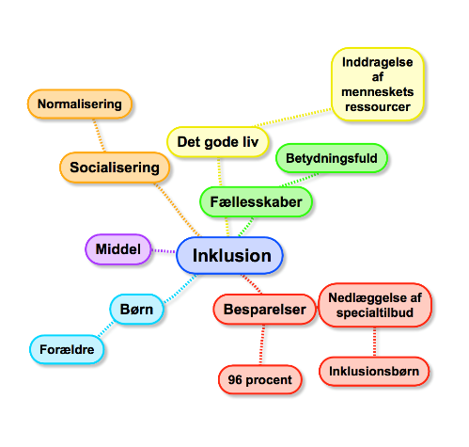
Eksempel på oversættelse af inklusion

Slide 21
Oversættelsesopgaven
At afkode strategien, udvælge, oversætte og vælge den mest passende oversættelse.

Slide 22


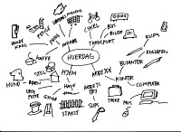

Strategi i kontekst
Strategi
?
?
?
Oversættelse

Slide 23
Fire typer handlinger baseret på læsningen af strategien
Forstår ikke
Forstår
Strategien opfattes som rigtig
Sender den
videre
Oversætte
Strategien opfattes som forkert
Ignorer den
Modstand (også som ideologisk oversættelse)

Slide 24
Oversættelseskompetencer
At kunne forstå flere sprog
At kunne forstå flere kulturer
At være modig, kreativ, tålmodig, stærk og tillidsvækkende
Fokuserer på den grundlæggende ide i strategien.
Skal kunne konkretisere de abstrakte begreber til konkrete begreber
Skal kunne adskille strategien fra andre tekster, der handler om det samme
Skal kunne facilitere en proces, der giver en forståelse for kompleksiteten og skaber et fælles sprog
Kan håndtere kompleksiteten i centrale begreber.
Definerer strategiens begreber som en kerneopgave.
Kobler strategiens begreber til begreber, der er accepteret som værende vigtige for den lokale praksis.
Oplever sig selv som en del af organisationen.

Slide 25
Gode arbejdsforhold
Mulighed for at lære strategien at kende i sammenspil med andre
Adgang til forfatterne
Forskellige fora, der giver indblik i forskellige dele af organisationen
Mange der taler samme sprog

Slide 26
Oversættelsesopgaven
Sværhedsgrad i oversættelsen
Sprog
Ændre meget
Ændre lidt
Gentage
Kultur/arbejdsopgaver
Egen figur inspireret af Røvik (2007) og oversættelseteori

Slide 27
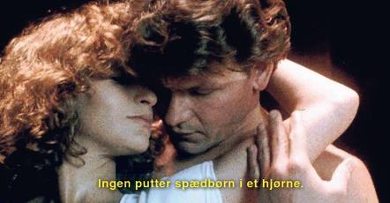
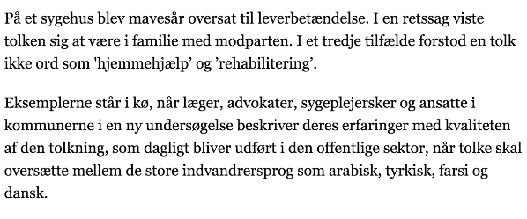
Oversættelsesfejl

Slide 28
Årsagerne til oversættelsesfejl
Originalteksten
Oversætteren
Arbejdsforholdene

Slide 29
Google er din ven
Interviewer: ”Hvad gør du, hvis du er i tvivl om nogle af de der ord eller formuleringer?”
Leder: ”Så spørger jeg min direktør.”
Interviewer: ”Okay. Har du oplevet, at I er enige om, at nogle af de der ord er lidt akademiske, eller...?”
Leder: ”Nej, nu er hun jurist, så det tror jeg ikke. Ellers så googler vi det. Det er jo altid godt at google noget.”
Fra en samtale om strategi med en leder

Slide 30
Hvor taler man sammen om det, man ikke forstår?
Interviewer: Har du oplevet, at der er nogle af dine kollegaer, der studser over nogle ord eller nogle formuleringer eller et eller andet?
Leder: Jeg vil sige, at jeg er sikker på, at der er nogle af dem, som gør det. For der findes mange, som er meget mindre modelnørdede end jeg er, og vi har også en del nye chefer, som lige er kommet til, for hvem det må være lidt tågesnak noget af det. Så det er jeg sikker på der er. Men det er ikke noget, man scorer point på at sidde og lufte til ledelseskomsammenerne.
Interviewer: Hvad gør man så?
Leder: Man kan håbe, at de går ned og spørger nogen. Men ellers holder man bare lav profil, går jeg ud fra.
Fra en samtale med en leder om strategi

Slide 31
Når det er svært at oversætte
Det kan være svært at finde tekstens funktion: Hvad kan jeg bruge den til?
Forfatterne kan være afvisende overfor oversættelserne
Det er nemt at oversætte, hvis man ignorerer den originale tekst
Vi har ikke brug for strategien – vi har vores egen

Slide 32
Hovedkonklusion
Der er ingen, der implementerer strategier.
Vi implementerer vores oversættelser af strategierne.

Slide 33
Gode råd
Skab oversættelsesrum, hvor forfattere, redaktører og oversættere kan drøfte originalteksten og oversættelserne
Afklar strategiens funktion
Forstå originaltekstens kontekst
Øg jeres oversættelseskompetencer
Skab rolleklarhed

Slide 34
Tak for opmærksomheden

